Slide 1




PHÂN TÍCH NGUYÊN NHÂN
DỰ ĐOÁN ĐỘT QUỴ
Nhóm 12

Slide 2
Nhóm 12
01
02
Phan Khải Huyền
Nguyễn Quang Nhất Linh
21133041
21133051
03
04
Nguyễn Thị Thùy Linh
Nguyễn Tấn Sương
21133050
21133078

Slide 3
01
Giới thiệu
02
Giới thiệu tập dữ liệu
03
Trực quan hóa dữ liệu
04
Mô hình hóa dữ liệu
05
Kết luận & hướng phát triển

Slide 4
GIỚI THIỆU
Theo Tổ chức Y tế thế giới, mỗi năm có khoảng 6,5 triệu người tử vong do đột quỵ. Đây cũng là nguyên nhân gây tử vong cao thứ hai trên thế giới, chiếm khoảng 11% tổng số ca tử vong. Trung bình có 1 ca tử vong do đột quỵ sau mỗi 6 giây và cứ 6 người thì có 1 người bị đột quỵ. Nhận thấy tính nghiêm trọng của căn bệnh này với nhu cầu giúp ích trong việc phòng ngừa ngăn chặn bệnh đột quỵ, chúng em quyết định chọn đề tài "Phân tích nguyên nhân và dự đoán đột quỵ".

Slide 5
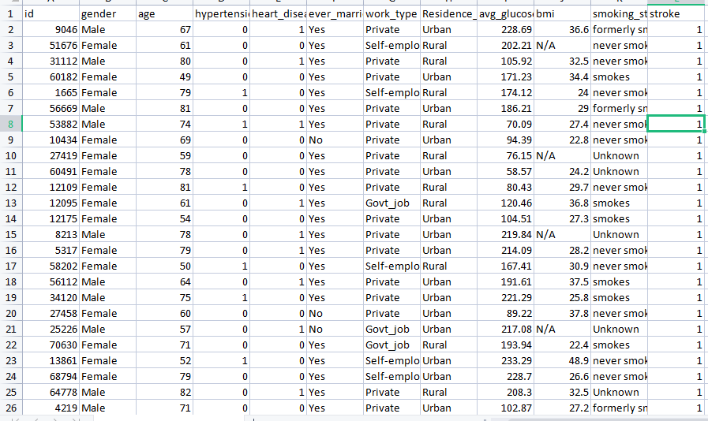
Giới thiệu tập dữ liệu
Dữ liệu được lấy trên Kaggle có URL:
https://www.kaggle.com/code/joshuaswords/predicting-a-stroke-shap-lime-explainer-eli5/data
Dữ liệu có 5110 dòng và 12 cột

Slide 6
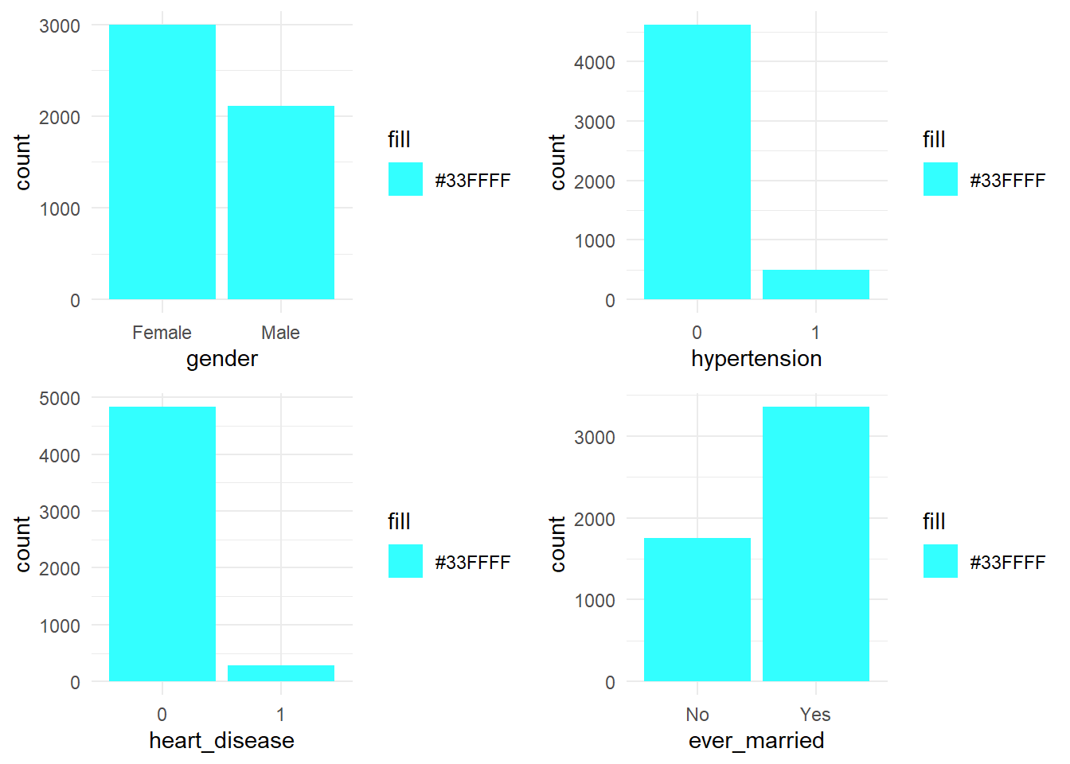
Trực quan hóa dữ liệu
# Xem xét phân phối của từng biến riêng lẻ:
Phần lớn trường hợp bệnh nhân không mắc bệnh tim và huyết áp, người đã kết hôn và nữ giới chiếm đa số trong tập dữ liệu.

Slide 7
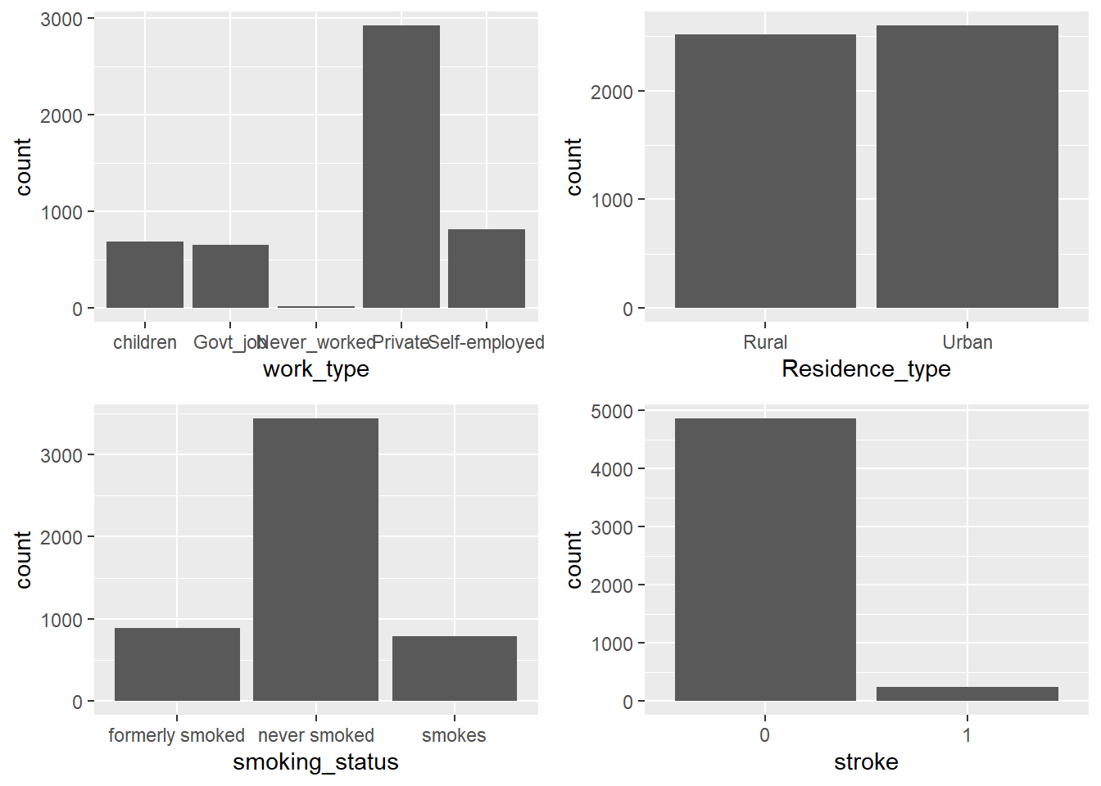
Trực quan hóa dữ liệu
Hầu hết các trường hợp trong tập dữ liệu bệnh nhân không bị đột quỵ, ngàng tư nhân và không hút thuốc chiếm đa số, có sự chênh lệch thấp giữa nông thôn và thành thị.

Slide 8
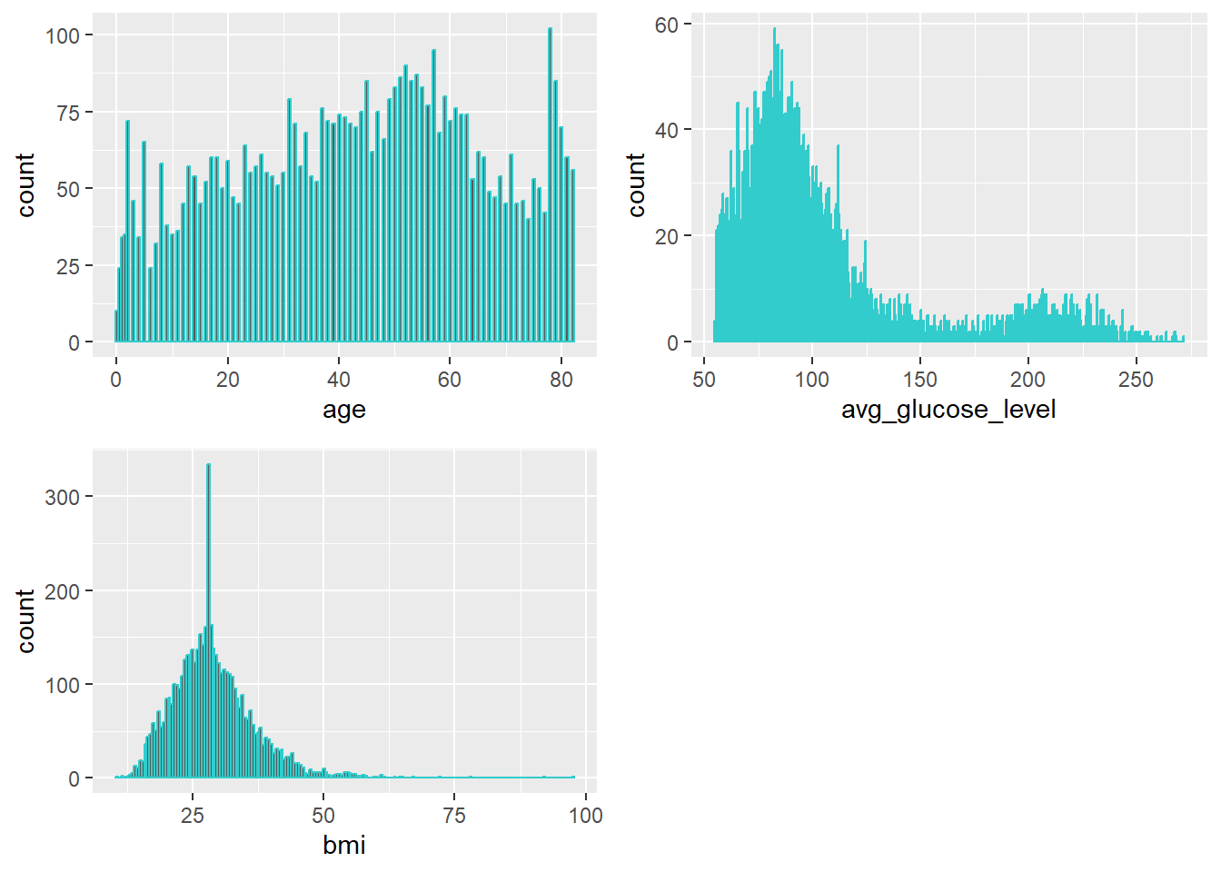
Trực quan hóa dữ liệu
# Xem xét phân phối của các biến liên tục
Tuổi tác có xu hướng lệch phải nhẹ nhưng vẫn phân bố khá đều hơn lượng đường và chỉ số bmi đang có xu hướng lệch trái rõ rệt

Slide 9
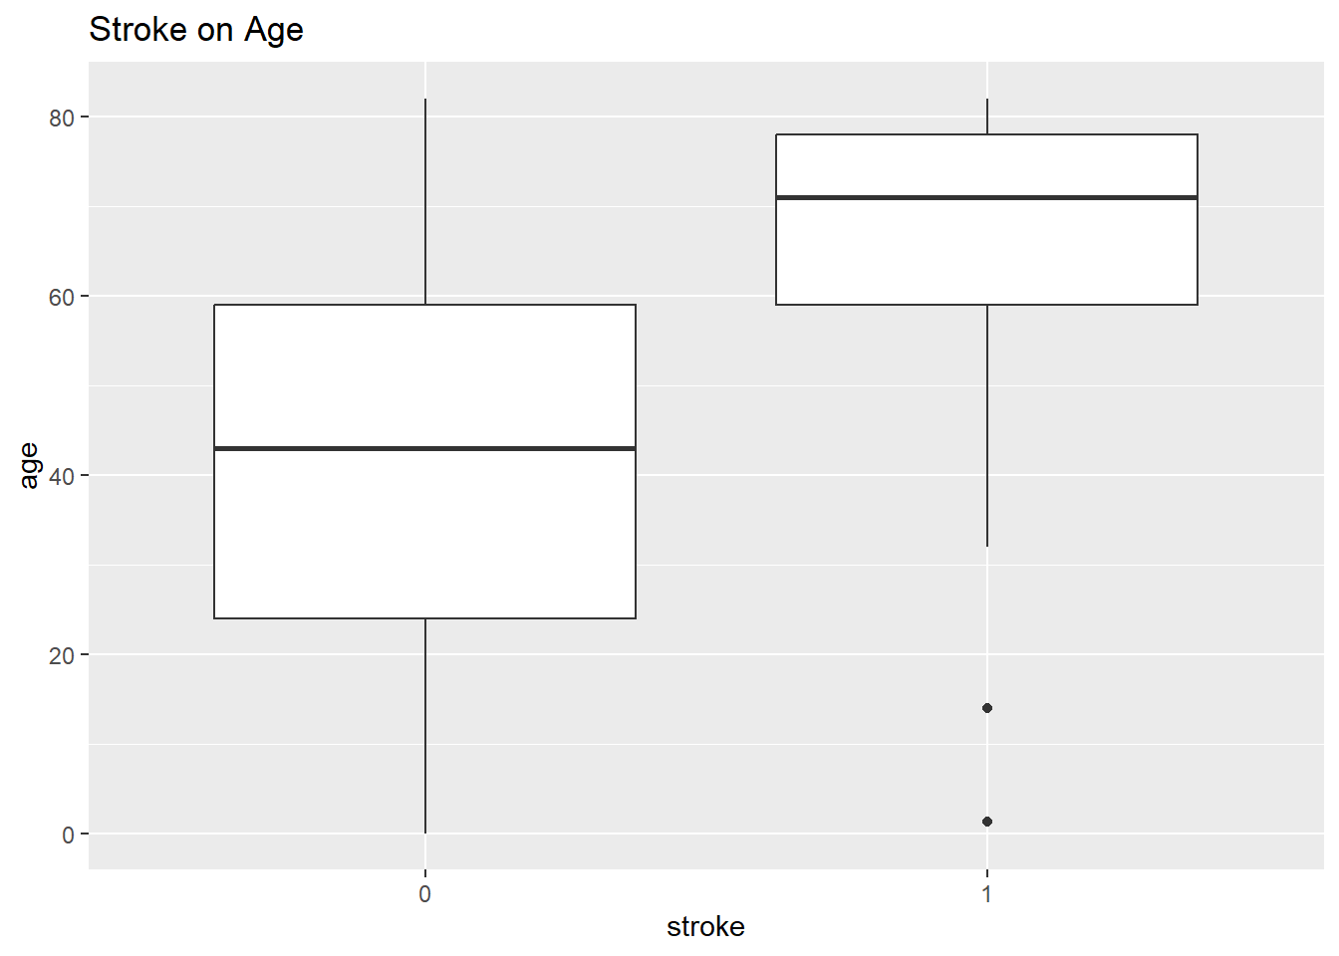
Trực quan hóa dữ liệu
# Kiểm tra mối quan hệ giữa các biến đầu vào và biến kết quả của chúng thông qua boxplot và từ đó đưa ra nhận xét:
"CÁC YẾU TỐ ẢNH HƯỞNG ĐẾN TỶ LỆ ĐỘT QUỴ VÀ ẢNH HƯỞNG CỦA CHÚNG".

Slide 10
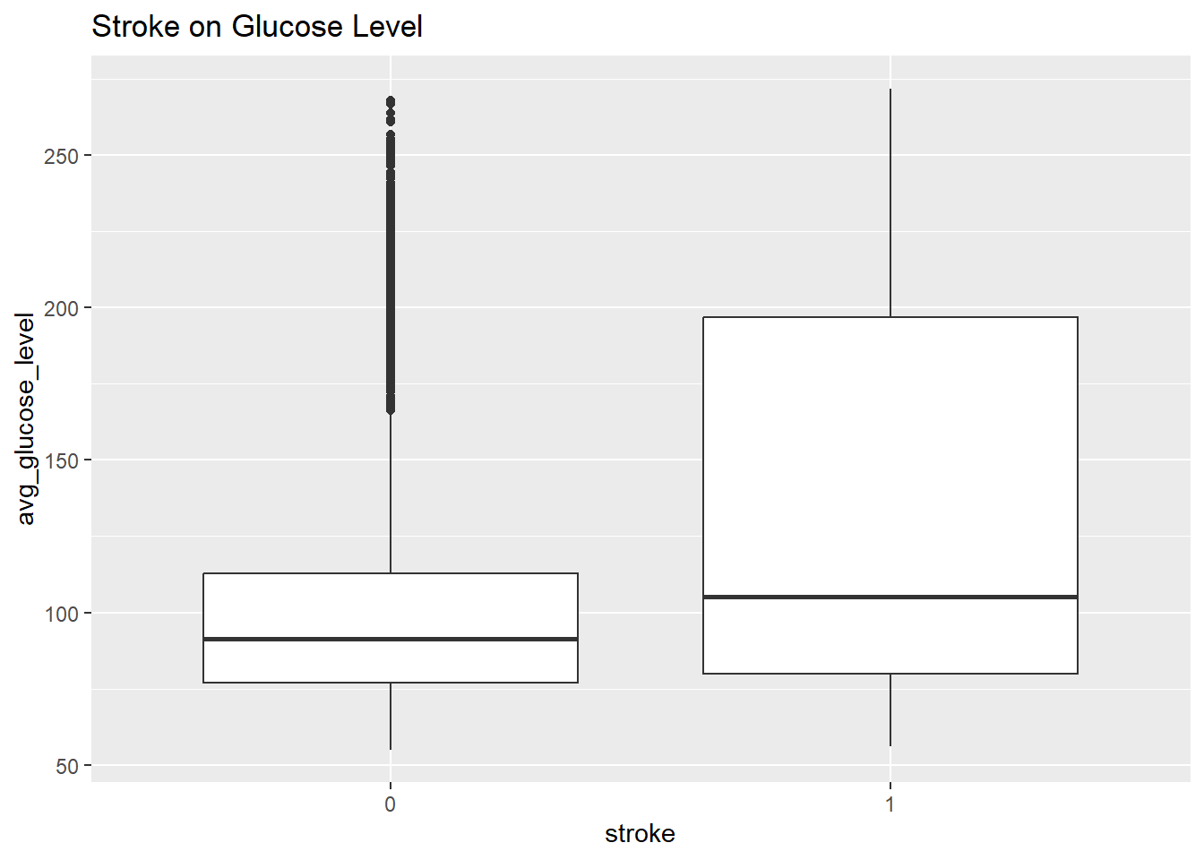
Trực quan hóa dữ liệu
# Kiểm tra mối quan hệ giữa các biến đầu vào và biến kết quả của chúng thông qua boxplot và từ đó đưa ra nhận xét:
"CÁC YẾU TỐ ẢNH HƯỞNG ĐẾN TỶ LỆ ĐỘT QUỴ VÀ ẢNH HƯỞNG CỦA CHÚNG".

Slide 11
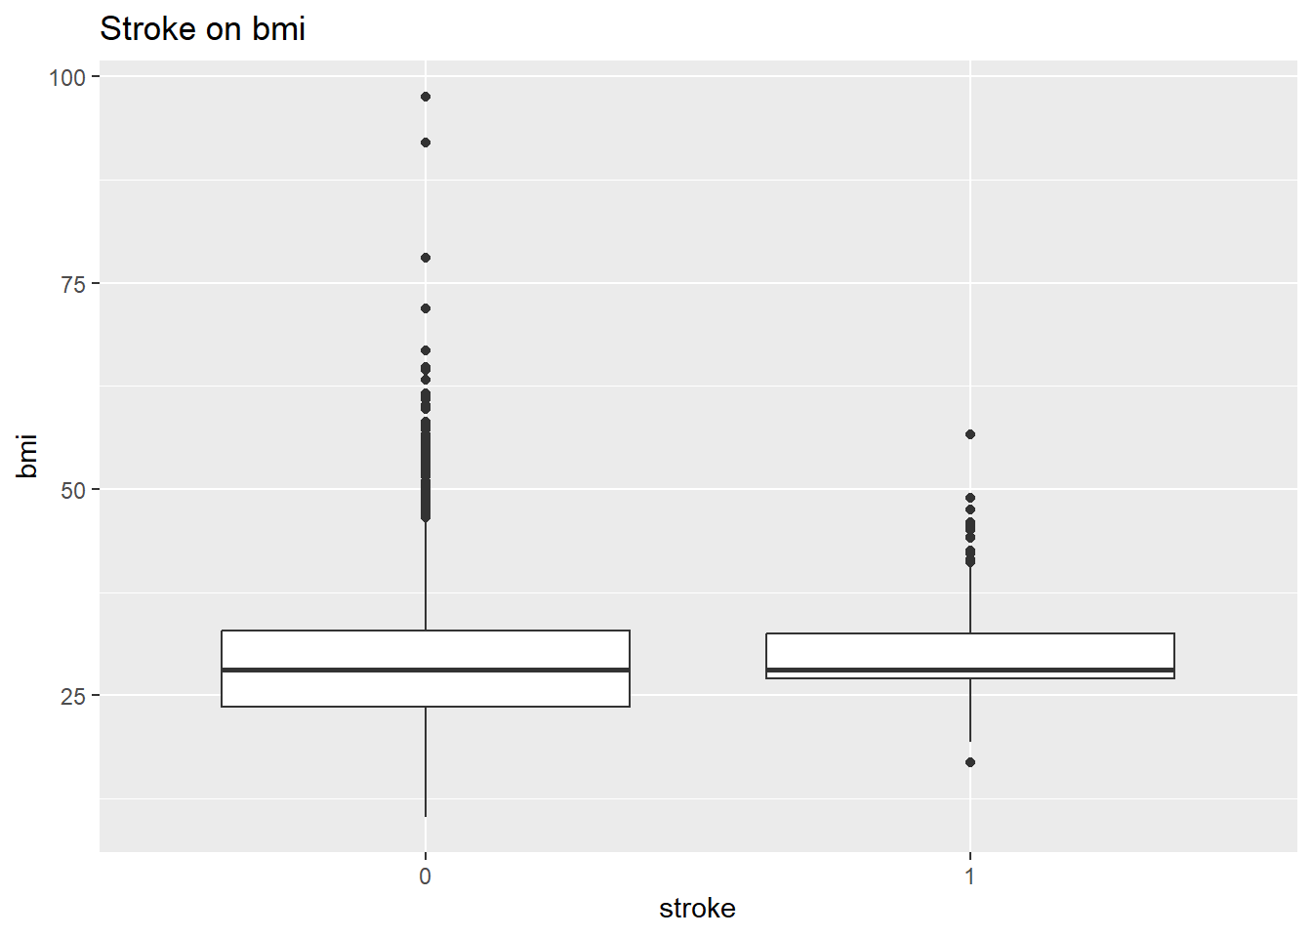
Trực quan hóa dữ liệu
# Kiểm tra mối quan hệ giữa các biến đầu vào và biến kết quả của chúng thông qua boxplot và từ đó đưa ra nhận xét:
"CÁC YẾU TỐ ẢNH HƯỞNG ĐẾN TỶ LỆ ĐỘT QUỴ VÀ ẢNH HƯỞNG CỦA CHÚNG".

Slide 12
Trực quan hóa dữ liệu
# Kiểm tra mối quan hệ giữa các biến đầu vào và biến kết quả của chúng thông qua boxplot và từ đó đưa ra nhận xét:
"CÁC YẾU TỐ ẢNH HƯỞNG ĐẾN TỶ LỆ ĐỘT QUỴ VÀ ẢNH HƯỞNG CỦA CHÚNG".
Có thể kết luận được những người bị đột quỵ có độ tuổi, lượng đường và chỉ số cơ thể cao hơn so với người không mắc bệnh.

Slide 13
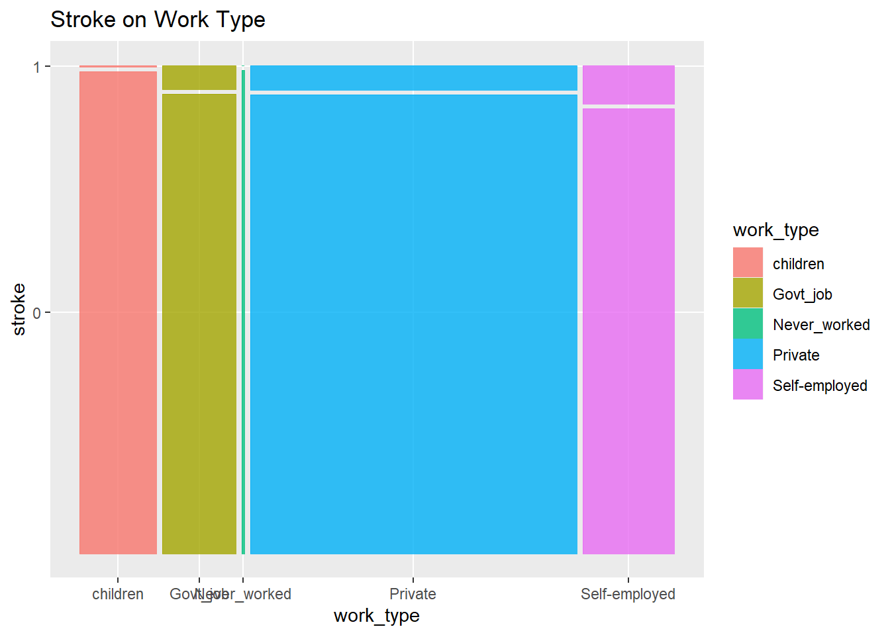
Trực quan hóa dữ liệu
# Để xem mối quan hệ của các biến phân loại đối với đột quỵ ta dùng biểu đồ khảm để có cái nhìn trực quan nhất

Slide 14
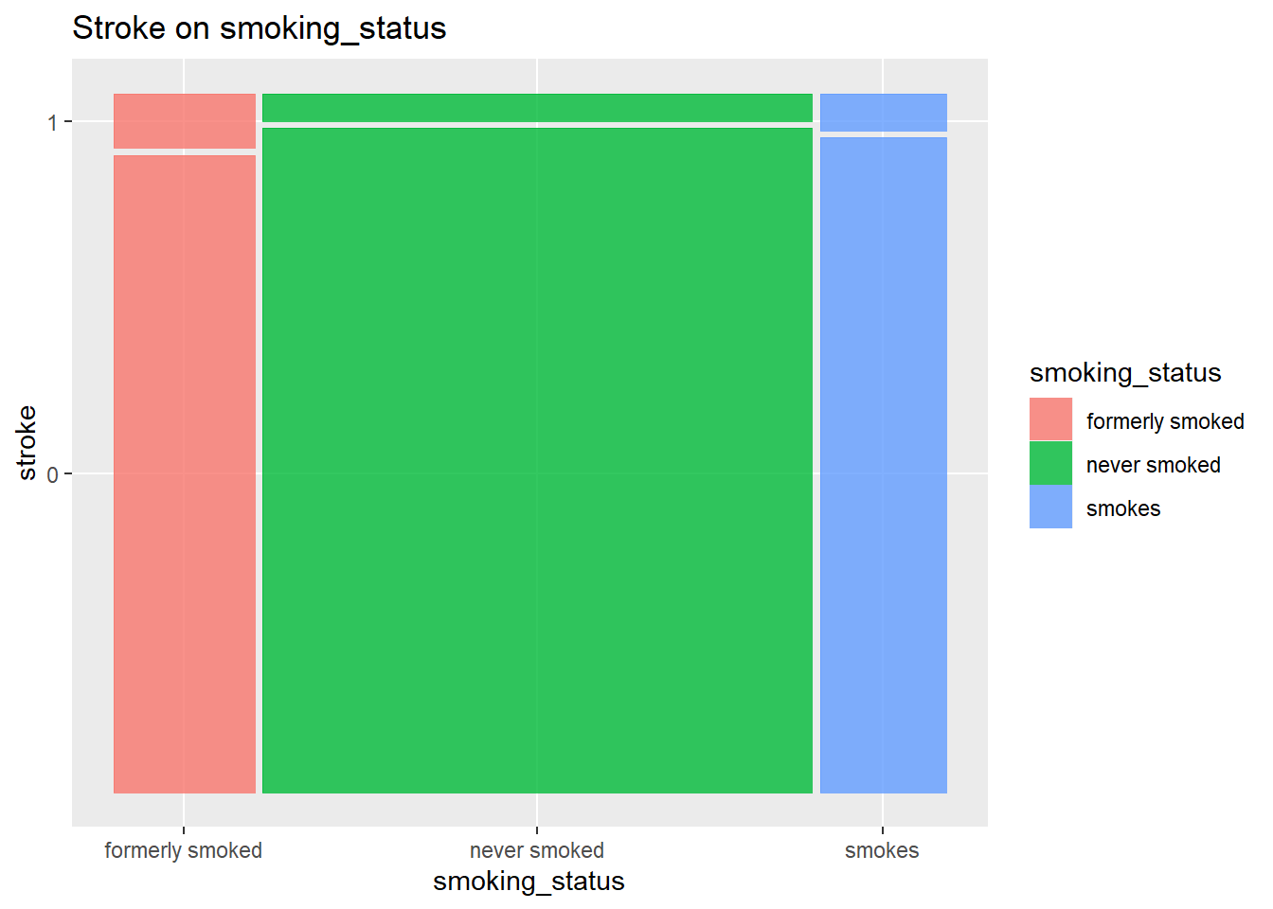
Trực quan hóa dữ liệu
# Để xem mối quan hệ của các biến phân loại đối với đột quỵ ta dùng biểu đồ khảm để có cái nhìn trực quan nhất

Slide 15
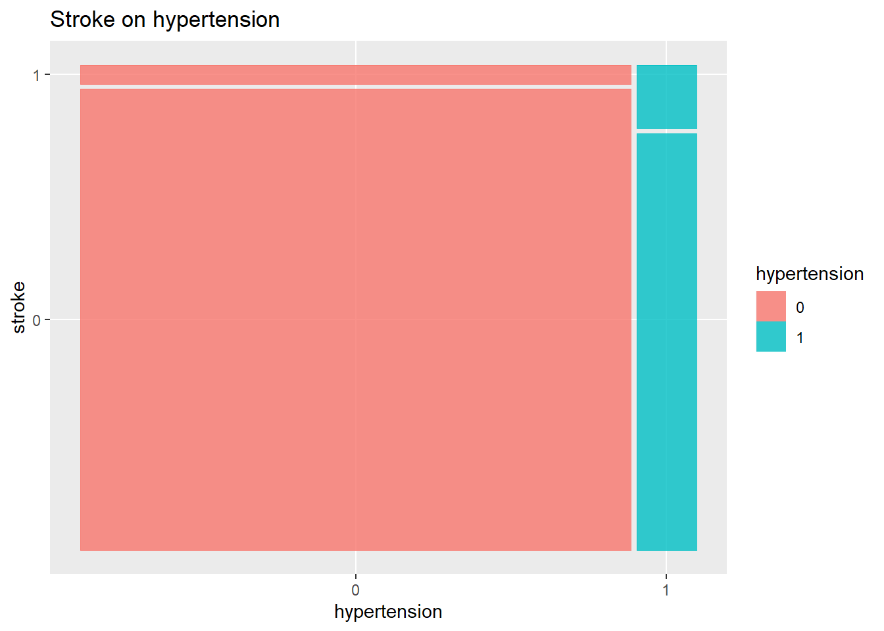
Trực quan hóa dữ liệu
# Để xem mối quan hệ của các biến phân loại đối với đột quỵ ta dùng biểu đồ khảm để có cái nhìn trực quan nhất

Slide 16
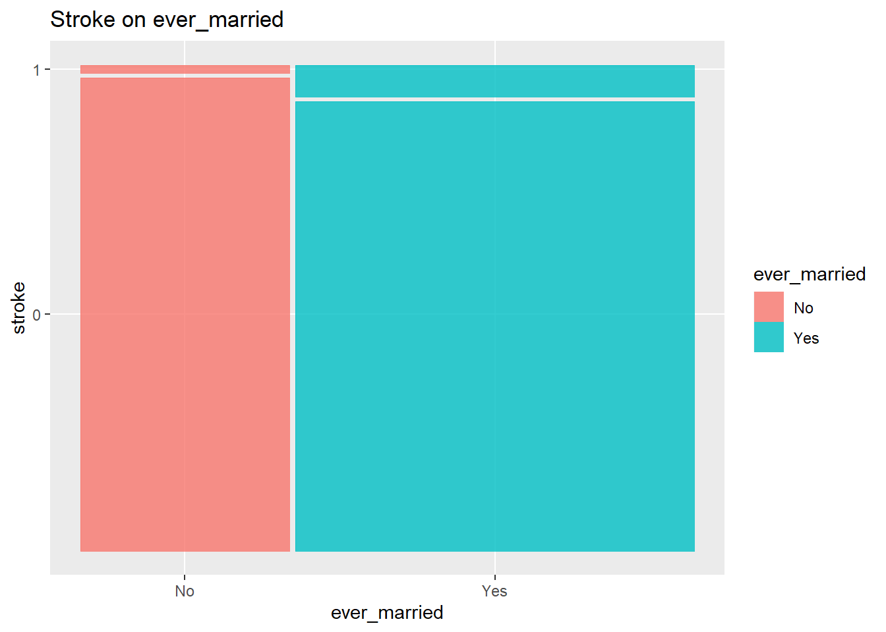
Trực quan hóa dữ liệu
# Để xem mối quan hệ của các biến phân loại đối với đột quỵ ta dùng biểu đồ khảm để có cái nhìn trực quan nhất

Slide 17
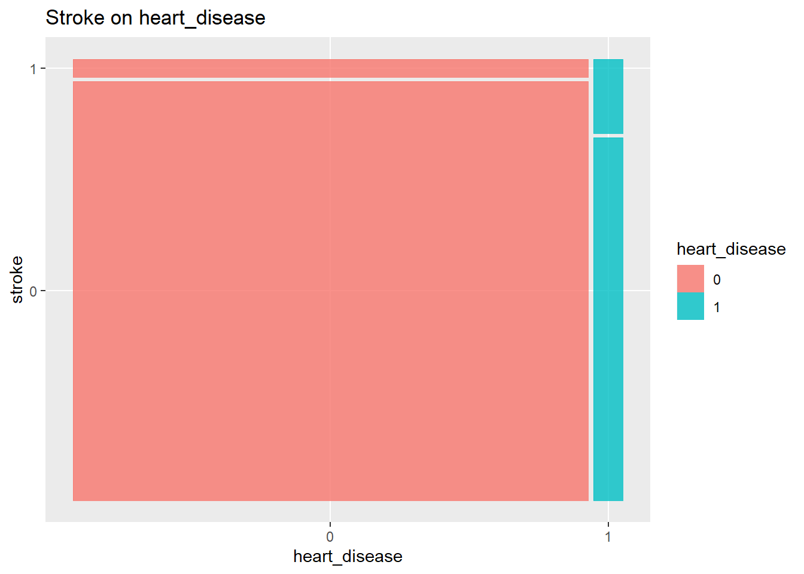
Trực quan hóa dữ liệu
# Để xem mối quan hệ của các biến phân loại đối với đột quỵ ta dùng biểu đồ khảm để có cái nhìn trực quan nhất

Slide 18
Trực quan hóa dữ liệu
# Để xem mối quan hệ của các biến phân loại đối với đột quỵ ta dùng biểu đồ khảm để có cái nhìn trực quan nhất
Kết luận:
+ Loại hình công việc self-employed có tỷ lệ đột quỵ cao hơn
+ Người mắc bệnh tim, có bệnh huyết áp, đã kết hôn có nguy cơ đột quỵ cao hơn người không mắc bệnh và chưa kết hôn
+ Thuốc lá dường như không ảnh hưởng nhiều đến đột quỵ vì tỷ lệ người đã từng hút thuốc cao hơn cả người chưa hút thuốc và đang hút thuốc.

Slide 19
Trực quan hóa dữ liệu
# Để có cái nhìn cụ thể hơn về mối tương quan giữa các biến định lượng đầu vào với nhau và giữa các biến đầu vào với đột quỵ và tỷ lệ tương quan của từng biến, ta dùng biểu đồ nhiệt để hiển thị.

Slide 20
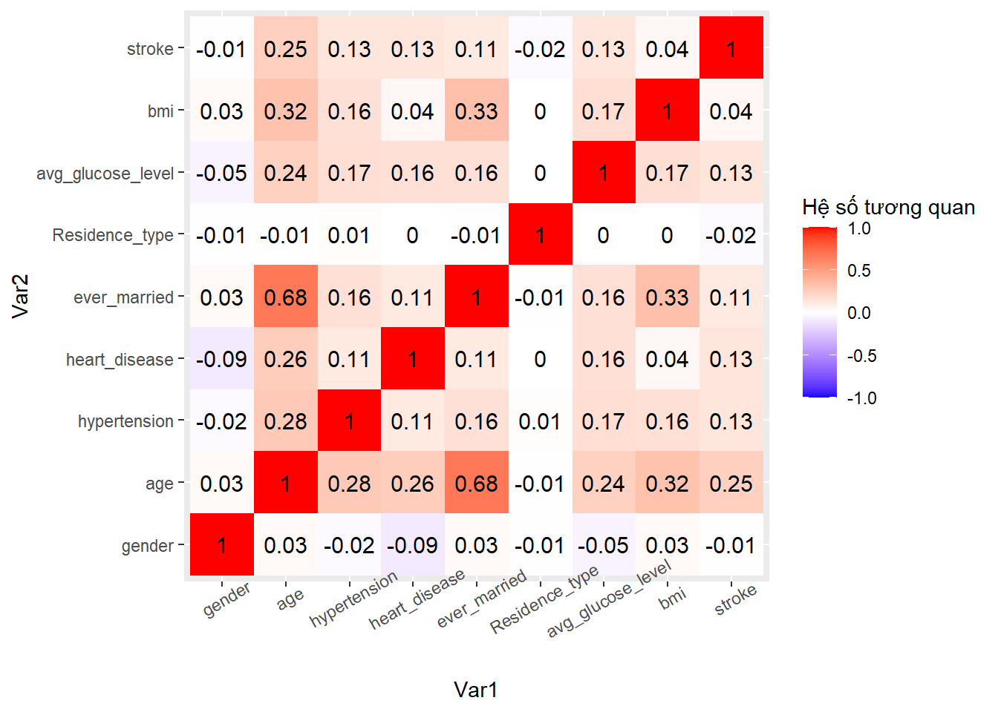
Trực quan hóa dữ liệu
Nhận xét:
+ Hầu hết các biến không tương quan với nhau
+ Trong số tất cả các đặc điểm, tuổi tác có hệ số tương quan lớn nhất với đột quỵ.
+ Age có hệ số tương quan lớn nhất (0.25)
+ Residence_type có hệ số tương quan nhỏ nhất(-0.02).

Slide 21
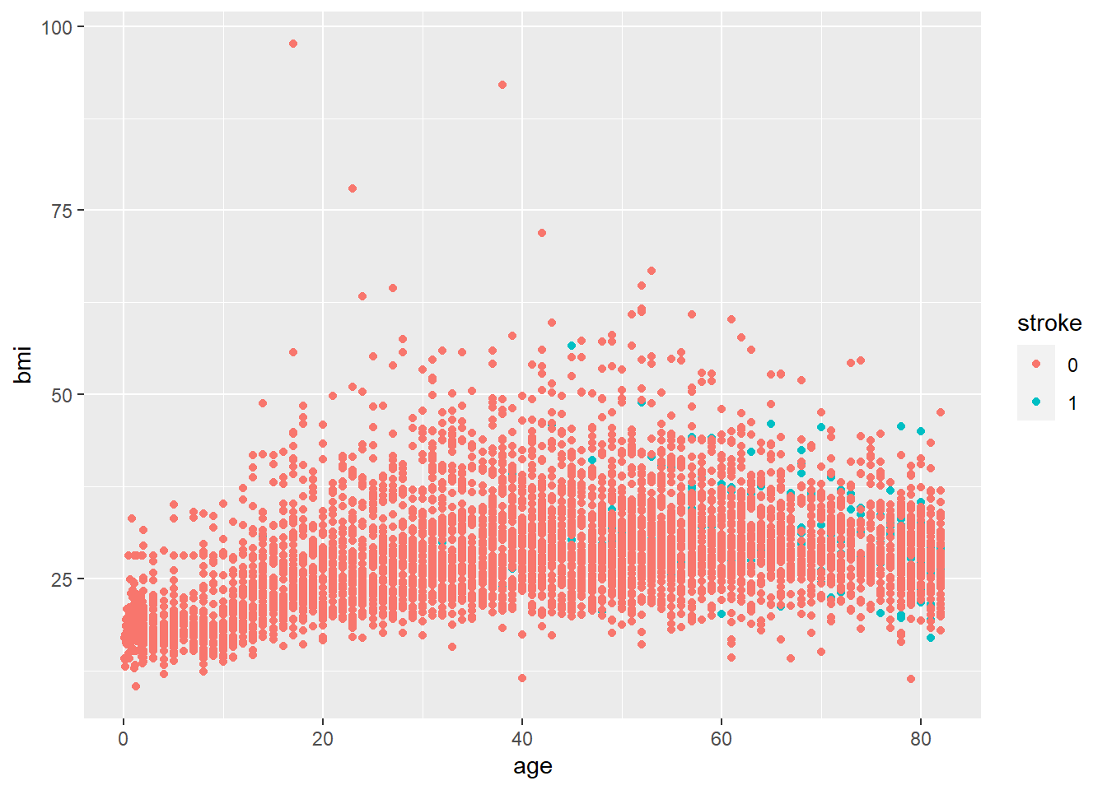
Trực quan hóa dữ liệu
# Đối với các biến liên tục, chúng ta cũng có thể sử dụng biểu đồ phân tán để hiển thị mối quan hệ của chúng.
Nhận xét: Có thể thấy, bệnh nhân đột quỵ thường xuất hiện ở người lớn tuổi và người có chỉ số bmi cao.

Slide 22
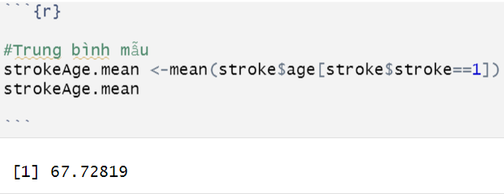
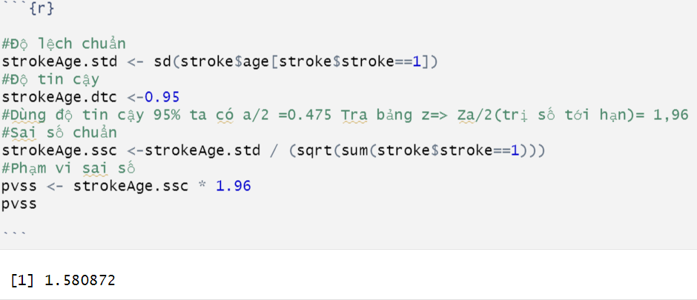
Trực quan hóa dữ liệu
# Xác định khoảng tuổi có nguy cơ đột quỵ cao nhất
Có thể xem độ tuổi trung bình của các bệnh nhân mắc đột quỵ sấp xỉ 68 tuổi và qua xử lý ta có được khoảng tin cậy là [68-1.58;68+1.58].
Vậy người thuộc khoảng trên có nguy cơ đột quỵ cao nhất.

Slide 23
Trực quan hóa dữ liệu
Qua các biểu đồ trực quan hoá, chúng ta sẽ có cái nhìn khách quan về bộ dữ liệu, thông qua đó ta xác định được biến có ý nghĩa cao nhất đối với đề tài và biến không cần thiết.
Không những thế, các biểu đồ còn giúp nhóm đưa ra được kết luận và xác định được hướng đi nghiên cứu, vì dữ liệu rất rộng nếu không trực quan bằng biểu đồ ta không thể tập trung vào các biến có ý nghĩa nhất trong việc giải quyết bài toán.

Slide 24
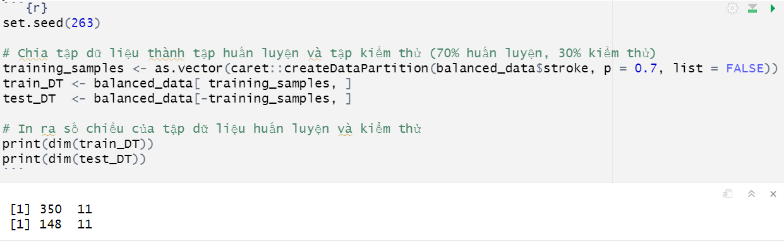
Mô hình hóa dữ liệu
Decision Tree
# Chia tập dữ liệu thành tập huấn luyện và tập kiểm thử (70% huấn luyện, 30% kiểm thử)

Slide 25
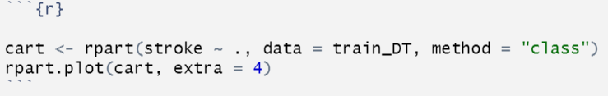
Mô hình hóa dữ liệu
Decision Tree
# Xây dựng mô hình cây quyết định CART trên tập dữ liệu huấn luyện (train)

Slide 26
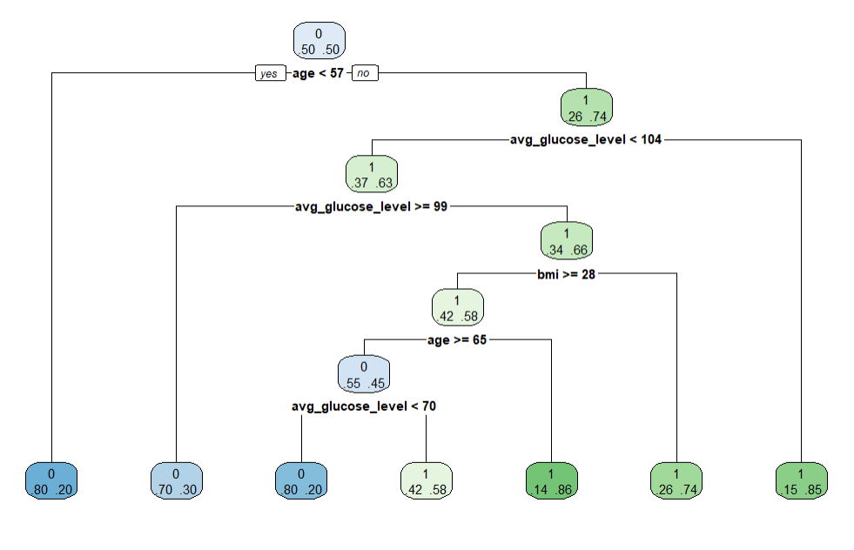
Mô hình hóa dữ liệu
Decision Tree

Slide 27
Mô hình hóa dữ liệu
Decision Tree
# Tính toán ma trận nhầm lẫn (confusion matrix) dựa trên dự đoán từ mô hình cây quyết định cart trên tập kiểm thử (test)

Slide 28
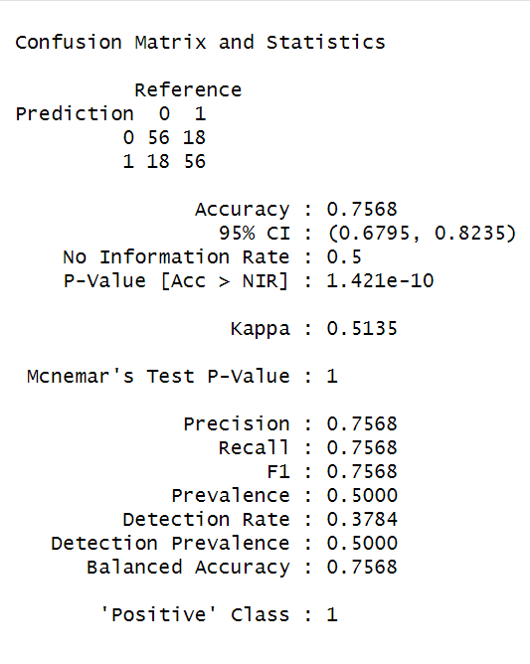
Mô hình hóa dữ liệu
Decision Tree
# Tính toán ma trận nhầm lẫn (confusion matrix) dựa trên dự đoán từ mô hình cây quyết định cart trên tập kiểm thử (test)

Slide 29
Mô hình hóa dữ liệu
Decision Tree
# Tính toán ma trận nhầm lẫn (confusion matrix) dựa trên dự đoán từ mô hình cây quyết định cart trên tập kiểm thử (test)
Mô hình có độ chính xác là 75.68% tương đối tốt , nhưng cũng cần xem xét các chỉ số khác như precision và recall.
Độ chính xác cân bằng và các chỉ số khác nhau không chênh lệch đáng kể, có thể cho thấy mô hình tương đối ổn định trên cả hai lớp.
Giá trị Kappa là 0.5135, có thể được hiểu là mức đồng thuận tương đối tốt giữa dự đoán của mô hình và thực tế.
➔Tóm lại, mô hình cây quyết định có hiệu suất tốt nhưng cũng cần được đánh giá kỹ lưỡng dựa trên các yếu tố như precision và recall để hiểu rõ hơn về khả năng dự đoán trên từng lớp.

Slide 30
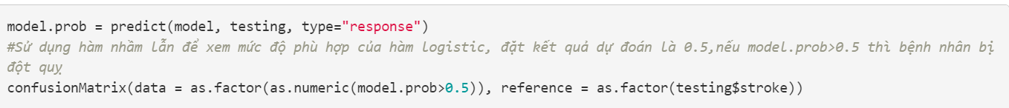
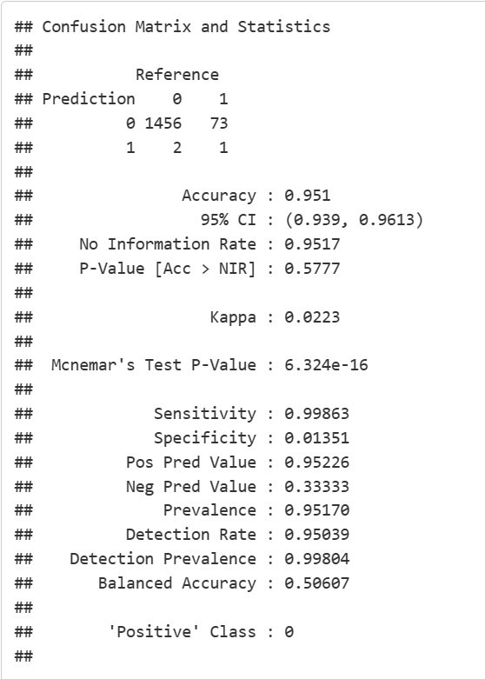
Mô hình hóa dữ liệu
Hồi quy Logistic

Slide 31
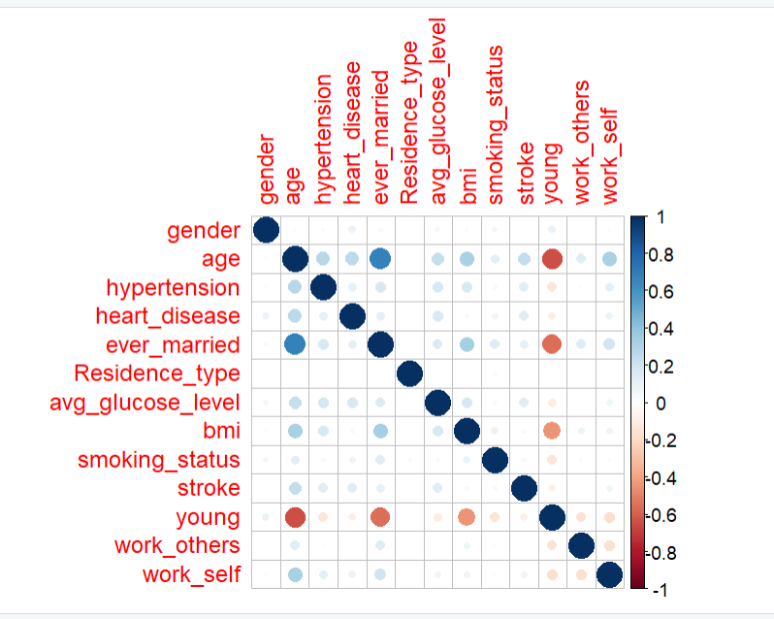
Mô hình hóa dữ liệu
Random Forest
Từ biểu đồ tương quan, chúng ta có thể thấy rằng tuổi tác và đột quỵ có mối tương quan chặt chẽ với nhau.
Glucose_level, every_married, heart_disease và hypertension (tăng huyết áp) cũng có liên quan đến đột quỵ, trong khi residence_type, bmi và gender dường như không liên quan gì đến việc bị đột quỵ. Vì tập dữ liệu này dùng để phân loại nên điều quan trọng là phải kiểm tra mối tương quan giữa đột quỵ và các biến khác.

Slide 32
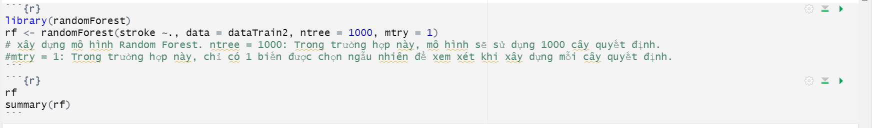
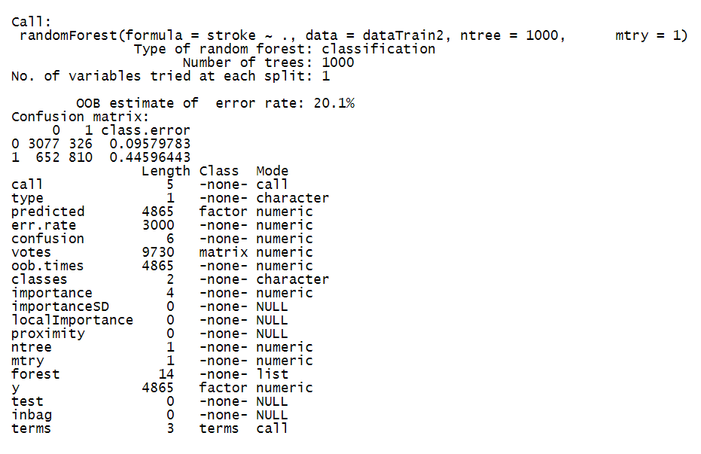
Mô hình hóa dữ liệu
Random Forest

Slide 33
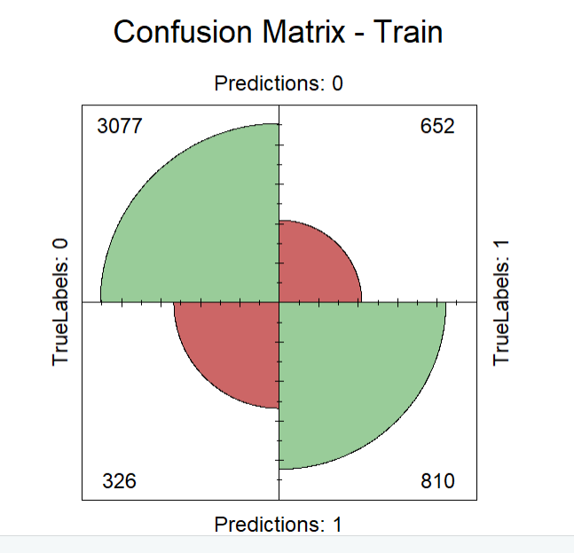
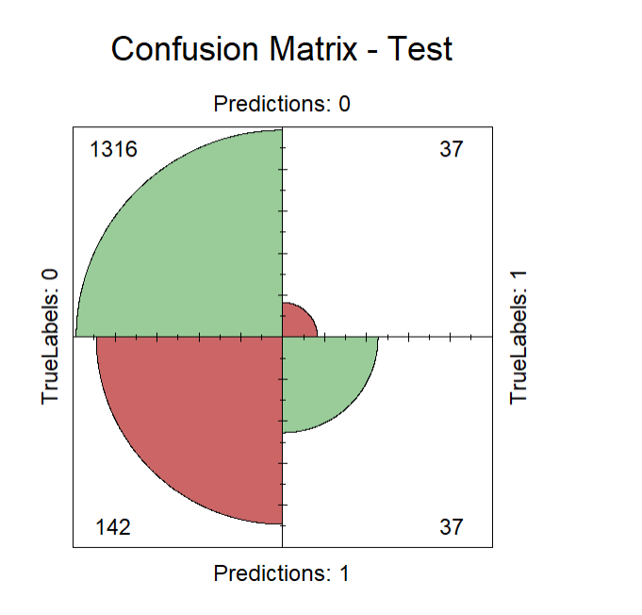

Slide 34
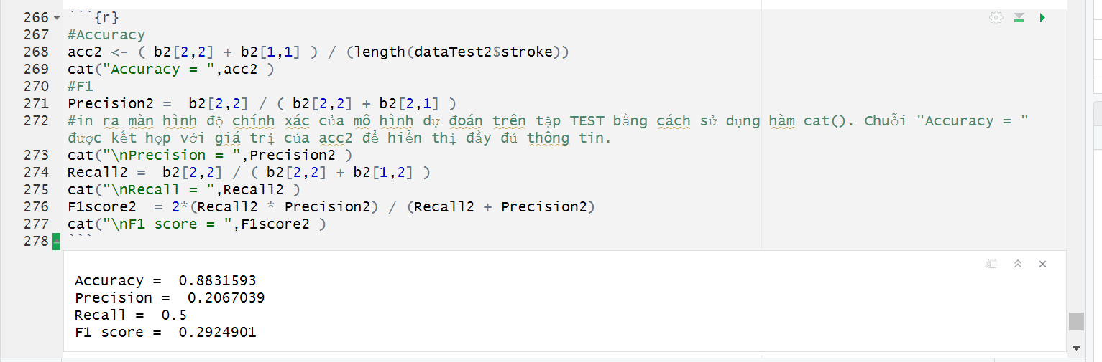

Slide 35
Kết luận và hướng phát triển
Mô hình | Accuracy | Precision | Recall | F1 - score
Hồi quy Logarit | 0.9517 | 0.9517 | 1 | 0.9755
Decision Tree | 0.7568 | 0.7568 | 0.7568 | 0.7568
Random Forest | 0.895 | 0.2193548 | 0.4594595 | 0.2969432
Nhận xét : Dùng mô hình Hồi quy Logarit là lựa chọn tốt nhất cho phân tích bệnh nhận bệnh đột quỵ.Thông qua các thông số như accuracy (độ chính xác), precision, recall và f1-score cao nhất trong các mô hình còn lại, và nó phù hợp với tập dữ liệu phân loại.

Slide 36
THANK YOU

